Slide 1
Úvod do finanční správy
Petr Mrkývka
2019

Slide 2
Finanční správa
Prastaré pojítko mezi financemi a veřejnou správou, správním právem a finančním právem.
Merkl: pomocná funkce - slouží realizaci ostatních činností státu, negoval její samostatnost (Merkl, A. Obecné právo správní. Díl II. Praha – Brno: Orbis 1932)
X Pošvář: samostatný díl veřejné správy
Siblík: nástroj zajišťování dostatku peněžních prostředků pro státní správu, ale také jako bankovní dohled, dohled nad spořitelnami a pojišťovnami, správu majetku státu … (1947)

Slide 3
Z charakteristiky finanční správy
Veřejná správa součást metody regulace ve finančním právu
Realizace finančního práva prostřednictvím metod a forem veřejné správy
Součást veřejné finanční činnosti
Různorodost segmentů veřejné finanční činnosti vyžaduje rozmanitost v implantaci prvků veřejné správy

Slide 4
Vhodnost veřejné správy
Moderní veřejná správa je chápána jako veřejná služba =
Lidská aktivita, pro kterou jsou charakteristické čtyři základní rysy:

Slide 5
1. Společensky užitečná a všeobecně potřebná aktivita
Při existenci podmínky trvalé veřejné potřeby a veřejného zájmu nedává charakter veřejné finanční činnosti možnost privátní iniciativě a realizaci, a to z důvodu:
Nezájmu či neschopnosti soukromého sektoru, nebo
Škodlivosti (dosažení privátního profitu) – homo oekonomicus x régime égalitaire
Výdělek – výsledek činnosti, NE cíl/účel

Slide 6
2. Stálost, trvalost, nepřerušitelnost
Veřejná finanční činnost je nezbytná pro zajištění plnění funkcí státu
Není možné ji jakkoliv přerušit, ani v případě krizí velkého rozsahu
VS garant stálého, trvalého, nepřerušitelného poskytování veřejné služby

Slide 7
3. Obligatorní poskytování
Veřejná finanční činnost vykazuje znaky obligatorní činnosti uvalené na konkrétní instituce a osoby, a to včetně státu, ústavním pořádkem a zákony
Veřejná správa je veřejnou službou povinně vykonávanou příslušnými orgány veřejné moci, kdy stát garantuje naplnění parametrů služby – formální a materiální základ veřejné správy
Privilegium spravovat → povinnost sloužit

Slide 8
4. Garance správnosti
Veřejná finanční činnost je složitým konglomerátem činností realizovaných v zákonném rámci
Veřejná správa – zásada legality, legitimity, zásada legitimního očekávání etc.
Veřejná správa je podrobena veřejné kontrole
Veřejná správa je materiálně závislá na „čistých“ penězích

Slide 9
Předmět finančního práva
>
Předmět finanční správy
Ne všechny společenské vztahy tvořící předmět finančního práva jsou přímo vystaveny působení veřejné správy. Ne všechny normy finančního práva jsou realizovány formami a metodami veřejné správy (nezasahuje do nich – dohled, dozor, vliv).

Slide 10
Řetězení realizace veřejné správy (Průcha)
Cíle
(účel)
↓
Úkoly
(postuláty)
↓
Funkce
↓
Metody
↓
Formy realizace

Slide 11
Cíl finanční správy
Ideální stát – maximální sociální užitečnost pro občany
H. Dalton, Základy veřejných financí (1930): stát, který umí hospodařit, není držgrešle, ale není prostopášný, nemyslí jen na současnost, ale i na budoucnost, zajistí občanům bezpečí, svobodu vlastního rozvoje a sociální jistotu zejména v nemohoucnosti a stáří …

Slide 12
Cíl 2
Koresponduje s účelem existence veřejné finanční činnosti:
Zabezpečení odpovídajícího materiálního základu k plnění funkcí státu a veřejné samosprávy
Zabezpečení funkcí státního intervencionalizmu – redistribuční, stabilizační, adaptační, alokační, koordinační
3. Zajištění stability měny a peněžního systému
4. Zajištění hospodářských funkcí státu

Slide 13
Funkce finanční správy
Obecné fce VS : organizační,
regulační, ochranná
Speciální fce FS:
Plánovací,
Rozhodovací,
Přikazovací,
Kontrolní,
Koordinační,
Kooperační,
Stimulační, edukační, servisní,
Konzultační,
Informační,
Depozitní,
Evidenčně-účetní
hospodářská

Slide 14
Metody FS
Metody VS = způsoby činností, které realizují úkoly uložené veřejné správě
Obecné metody VS – m. řízení, regulace, přesvědčování a donucení
Metoda veřejné služby
Specifické metody – m. administrativní, ekonomické, organizační
Metody finančního působení veřejné správy
Metody správy veřejných financí

Slide 15
Pojetí finanční správy
Finanční
správa
ve smyslu
organizačním
Instituce
ve smyslu
funkčním
Činnost

Slide 16
Finanční správa ve funkčním smyslu a v organizačním smyslu
Ve funkčním smyslu: veřejná finanční činnost vykonávaná s použitím metod a forem veřejné správy
V organizačním smyslu: soustava realizátorů finanční správy ve funkčním smyslu

Slide 17
Typologie
Správa vrchnostenská x nevrchnostenská
Správa vázaná x volná (diskrece)
Státní (vládní) správa x samospráva
Členění podle úkolů
Rezortní správa
Primární x sekundární správa

Slide 18
Primární a sekundární finanční správa
Primární finanční správa: MF, ČNB, NKÚ, FSČR, CSČR, státní fondy
Sektor veřejných financí: P+S
Sekundární finanční správa:
Primární předmět činnosti – ne realizace VFČ
Návaznost VFČ na primární předmět
Nerespektuje dělbu moci (orgán veřejné moci) – soudy
Veřejná kontrola - … rezortní, FSČR, MF …
Netvoří obecnou strategii VFČ

Slide 19
Prostředí realizace finanční správy
Finanční správa
Finanční správa
Ministerská (vládní)
Centrální banka
s postavením
správního úřadu
PRIMÁRNÍ
SEKUNDÁRNÍ
jiná

Slide 20
Finanční správa
Správa veřejných financí
Správa veřejných příjmů
Správa veřejných výdajů
Správa daní
Správa cel
Správa ostatních příjmů
Správa peněžního systému
Správa finančního trhu

Slide 21
Teritoriální principy
Centrální finanční správa – MF, ČNB
Administrativní členění státu – obec, okres, kraj (1960)
Obvody podle systému územních samosprávných celků – obec (typ), VÚSC
Vlastní obvody podle potřeb FS
Kombinovaný systém teritoriální a funkční (pobočky ČNB)

Slide 22
Teritoriální principy
Centrální finanční správa – MF, ČNB
Administrativní členění státu – obec, okres, kraj (1960)
Obvody podle systému územních samosprávných celků – obec (typ), VÚSC
Vlastní obvody podle potřeb FS
Kombinovaný systém teritoriální a funkční (pobočky ČNB)

Slide 23
Koncentrace x dekoncentrace
Relativní
Koncentrace v systému národních výborů
Dekoncentrace – vytváření speciálních orgánů k výkonu finanční správy
Tendence dílčí koncentrace – specializace – specializované a odvolací fin. ředitelství

Slide 24
Centralizace x decentralizace
Centralizovaná finanční správa – pobočky
ČNB
Fondy
Decentralizace – fiskální federalismus
Správa státních financí
Správa financí územních samospráv
Správa financí profesních (zájmových) veřejných korporací

Slide 25
Duální správa
Správa vykonávaná dvěma orgány finanční správy bez vzájemného vrchnostenského vztahu
Určující kritérium působnosti/příslušnosti: charakter (statut) adresáta FS
Příklady: devizové orgány – MF, ČNB
FSČR: obecné FÚ, Specializovaný FÚ

Slide 26
Dělená správa – funkční princip
§§ 161-162 Daňového řádu
Procesně dělená správa
Institucionálně dělená správa
Nalézací řízení
Inkasní správa
Vymáhání

Slide 27
Ministerstvo financí

Slide 28
Ministerstvo financí
Ústřední orgán státní správy
Okruh činností vymezen zákonem č.2/1969 Sb., o zřízení ministerstev a jiných ústředních orgánů státní správy, ve znění pozdějších předpisů (§4)
Úsek státních příjmů
Úsek finančního trhu
Ostatní úseky

Slide 29
Zákon…
Ministerstvo financí je ústředním orgánem státní správy pro státní rozpočet republiky, státní závěrečný účet republiky, státní pokladnu České republiky, finanční trh, regulaci vydávání elektronických peněz a ochranu zájmů spotřebitelů na finančním trhu s výjimkou výkonu dohledu nad finančním trhem v rozsahu působnosti České národní banky, pro zavedení jednotné měny euro na území České republiky, pro platební styk, daně, pojistné na důchodové spoření, poplatky a clo, finanční hospodaření, finanční kontrolu, přezkoumání hospodaření územních samosprávných celků, účetnictví, audit a daňové poradenství, věci devizové včetně pohledávek a závazků státu vůči zahraničí, ochranu zahraničních investic, pro tomboly, loterie a jiné podobné hry, hospodaření s majetkem státu, privatizaci majetku státu, příspěvek ke stavebnímu spoření a státní příspěvek na penzijní připojištění, ceny a pro činnost zaměřenou proti legalizaci výnosů z trestné činnosti a vnitrostátní koordinaci při uplatňování mezinárodních sankcí za účelem udržování mezinárodního míru a bezpečnosti, ochrany základních lidských práv a boje proti terorismu, posuzuje dovoz subvencovaných výrobků a přijímá opatření na ochranu proti dovozu těchto výrobků.

Slide 30
Rozpočtové a daňové právo
Ústřední orgán státní správy pro SR a SZÚ
Iniciativa, řízení přípravy, průběžně hodnotí
Finanční kontrola – řídí a koordinuje
Daně (berně) – přenesení výkonu správy

Slide 31
Měnové a devizové právo
Měnové právo – ústřední orgán pro zavedení jednotné měny EURO, pro platební styk a vydávání elektronických peněz (zbytek ČNB)
Devizové právo – ochrana zahraničních investic a závazky & pohledávky státu
Finanční trh – zbytková činnost (analytické činnosti a legislativa)

Slide 32
Ostatní oblasti
Stavební spoření, penzijní připojištění
Hospodaření se státním majetkem
Privatizace národního majetku
Kontrola cen
Loterie, tomboly a jiné podobné hry (obecní a krajské úřady)
Boj proti legalizaci výnosů z trestné činnosti a financování terorismu
Přezkoumávání hospodaření ÚSC, dobrovolných svazků obcí a Regionálních rad soudržnosti
Účetnictví, audit a daňové poradenství

Slide 33
Česká národní banka (ČNB)
(1) Hlavním cílem činnosti České národní banky je péče o cenovou stabilitu. Česká národní banka dále pečuje o finanční stabilitu a o bezpečné fungování finančního systému v České republice. Pokud tím není dotčen její hlavní cíl, Česká národní banka podporuje obecnou hospodářskou politiku vlády vedoucí k udržitelnému hospodářskému růstu a obecné hospodářské politiky v Evropské unii se záměrem přispět k dosažení cílů Evropské unie. Česká národní banka jedná v souladu se zásadou otevřeného tržního hospodářství.
(2) Česká národní banka plní tyto úkoly:
a) určuje měnovou politiku,
b) vydává bankovky a mince,
c) řídí peněžní oběh, platební styk a zúčtování bank, zahraničních bank vykonávajících bankovní činnosti na území České republiky prostřednictvím své pobočky (dále jen „pobočka zahraniční banky“) a spořitelních a úvěrních družstev, pečuje o jejich plynulost a hospodárnost a podílí se na zajištění bezpečnosti, spolehlivosti a efektivnosti platebních a vypořádacích systémů a na jejich rozvoji,
d) vykonává dohled nad osobami působícími na finančním trhu (§ 44 odst. 1),
e) rozpoznává, sleduje a posuzuje rizika ohrožení stability finančního systému a v zájmu předcházení vzniku nebo snižování těchto rizik přispívá prostřednictvím svých pravomocí k odolnosti finančního systému a udržení finanční stability a vytváří tak makroobezřetnostní politiku; v případě potřeby spolupracuje na tvorbě makroobezřetnostní politiky s orgány státu, jejichž působnosti se tato politika týká,
f) provádí další činnosti podle tohoto zákona a podle jiných právních předpisů.1)
(3) Česká národní banka při plnění svých úkolů spolupracuje s ústředními bankami jiných států, zahraničními orgány zabývajícími se dohledem nad finančním trhem, s mezinárodními finančními institucemi a mezinárodními orgány zabývajícími se dohledem nad finančním trhem a sjednává s nimi v rámci své působnosti příslušné dohody.
(4) Česká národní banka zváží možný dopad svého rozhodnutí, které hodlá vydat v souvislosti s výkonem dohledu podle odstavce 2 písm. d), na stabilitu finančního systému jiného členského státu Evropské unie, a to s přihlédnutím ke skutečnostem dostupným v době jeho vydání a zejména v případech, kdy nastane mimořádná situace, která by mohla fungování finančních systémů ovlivnit.

Slide 34
Česká národní banka plní tyto úkoly:
a) určuje měnovou politiku,
b) vydává bankovky a mince,
c) řídí peněžní oběh, platební styk a zúčtování bank, zahraničních bank vykonávajících bankovní činnosti na území České republiky prostřednictvím své pobočky (dále jen „pobočka zahraniční banky“) a spořitelních a úvěrních družstev, pečuje o jejich plynulost a hospodárnost a podílí se na zajištění bezpečnosti, spolehlivosti a efektivnosti platebních a vypořádacích systémů a na jejich rozvoji,
d) vykonává dohled nad osobami působícími na finančním trhu (§ 44 odst. 1),
e) rozpoznává, sleduje a posuzuje rizika ohrožení stability finančního systému a v zájmu předcházení vzniku nebo snižování těchto rizik přispívá prostřednictvím svých pravomocí k odolnosti finančního systému a udržení finanční stability a vytváří tak makroobezřetnostní politiku; v případě potřeby spolupracuje na tvorbě makroobezřetnostní politiky s orgány státu, jejichž působnosti se tato politika týká,
f) provádí další činnosti podle tohoto zákona a podle jiných právních předpisů.

Slide 35
Vedení účtu bank a přijímání jejich vkladů, vede účty SR (0710)
Stanoví úrokové sazby
Dává do prodeje státní dluhopisy, evidence části CP (ČR a ČNB CP)
Dohled nad finančním trhem: bankovnictví (dohled a licence, zákon o bankách), družstevnictví, spořitelnictví, pojišťovnictví (povolení a dohled, zákon o pojišťovnictví, zákon o PojZprost. A SamLikvPoJUdál.) a kapitálový trh (licence, dohled).

Slide 36
Organizace
Na územních pracovištích ústředí jsou dislokované vybrané útvary sekce peněžní a platebního styku, sekce licenčních a sankčních řízení, které na území České republiky zajišťují vybrané činnosti zejména provozního charakteru a plní společně s ústředím a pobočkami (4) úlohu kontaktních míst ČNB pro orgány státní správy a územní samosprávy, právnické osoby a fyzické osoby. Na územních pracovištích ústředí jsou dále dislokované vybrané útvary samostatného odboru dohledu nad drobnými distributory finančních produktů, které na území České republiky zajišťují vybrané činnosti dohledu nad finančním trhem ve vymezené působnosti.
Praha – ústředí, pobočka
Brno – pobočka, územní pracoviště ústředí
Hradec Králové – pobočka, územní pracoviště ústředí
Ostrava – pobočka, územní pracoviště ústředí
České Budějovice – územní pracoviště ústředí
Plzeň – územní pracoviště ústředí
Ústí nad Labem – územní pracoviště ústředí

Slide 37
Bankovní rada
guvernér ČNB: Jiří Rusnok
viceguvernér ČNB: Marek Mora
viceguvernér ČNB: Tomáš Nidetzký
člen bankovní rady ČNB: Vojtěch Benda
člen bankovní rady ČNB: Oldřich Dědek
člen bankovní rady ČNB: Tomáš Holub
člen bankovní rady ČNB: Aleš Michl
Pl. ÚS 14/01 – bez kontrasignace

Slide 38
Poradní orgány:
Rozkladová komise: Rozkladová komise je poradní orgán bankovní rady pro přípravu návrhů rozhodnutí bankovní rady České národní banky vydávaných ve správním řízení

Slide 39
Nejvyšší kontrolní úřad
Čl. 97 Ústavy ČR
Zákon č. 166/1993 Sb. o NKÚ
Kolegiální (Kolegium NKÚ 15 členů, prezident a víceprezident) anglosaský (x latinský) model rozhodování (nemůže přímo zasahovat – až dle jeho info primární orgány) – kontrolní závěry (po námitkách a stížnostech)

Slide 40
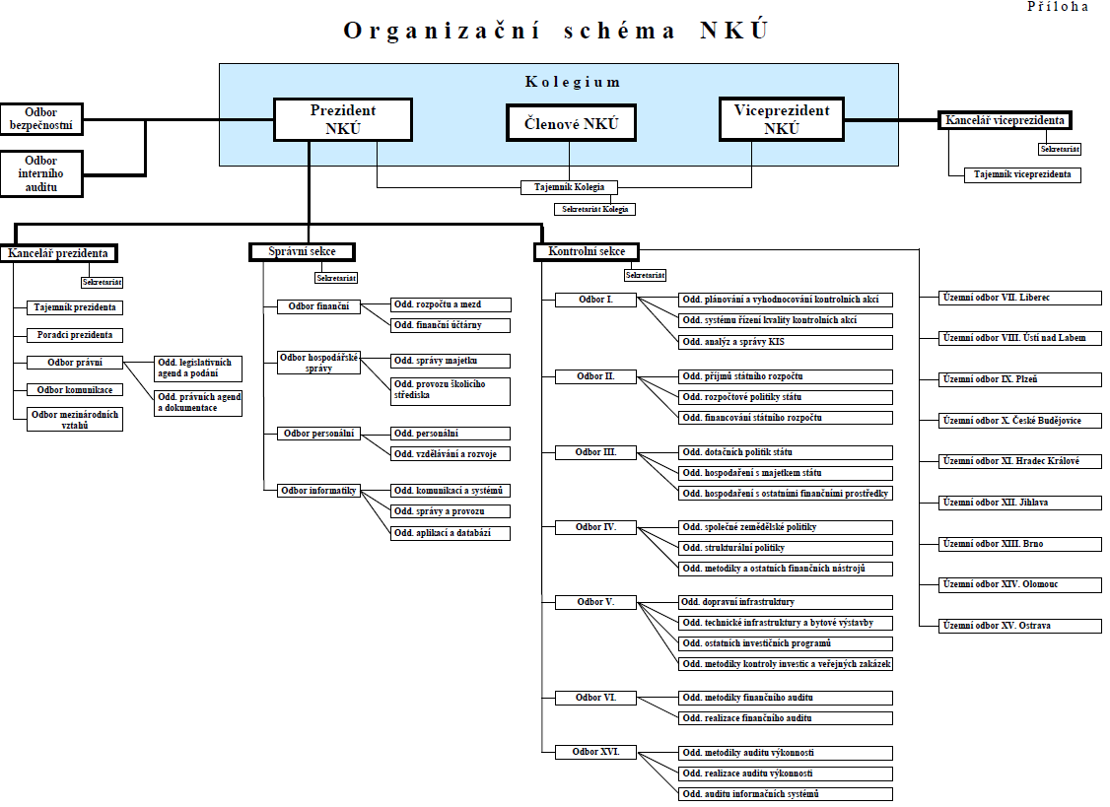
Pravomoc

Slide 41
NKÚ vykonává kontrolu
a) hospodaření se státním majetkem a finančními prostředky vybíranými na základě zákona ve prospěch právnických osob s výjimkou prostředků vybíraných obcemi nebo kraji v jejich samostatné působnosti,
b) státního závěrečného účtu,
c) plnění státního rozpočtu,
d) hospodaření s prostředky, poskytnutými České republice ze zahraničí, a s prostředky, za něž převzal stát záruky,
e) vydávání a umořování státních cenných papírů a
f) zadávání státních zakázek.

